Slide 1
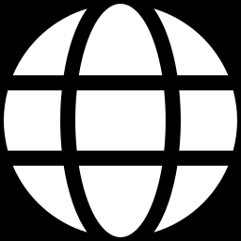
MÓDULO 13 · ASTROFÍSICA E COSMOLOGIA AVANÇADA · AULA 184
Relatividade Geral
A curvatura do espaço-tempo por Einstein
Relatividade Geral (A curvatura do espaço-tempo por Einstein)

Slide 2
Para começar
Por que uma maçã cai da árvore? Newton disse que é uma força. Einstein discordou. Por quê?
POSSOR · Astrofísica e Cosmologia Avançada · Aula 184
2

Slide 3
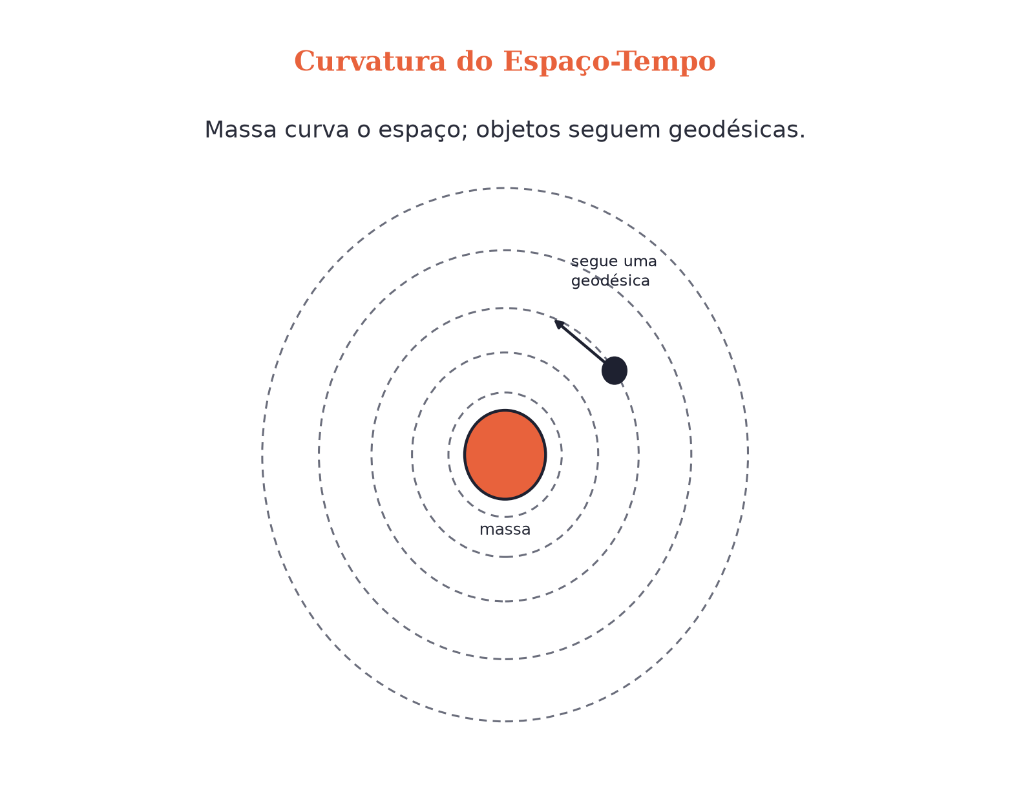
O conceito central
Gravidade não é uma força — é o efeito da curvatura do espaço-tempo causada por massa e energia.
POSSOR · Astrofísica e Cosmologia Avançada · Aula 184
3

Slide 4
Como funciona
Do princípio da equivalência à confirmação:
• Localmente, gravidade = referencial acelerado (impossível distinguir)
• Objetos em queda livre seguem geodésicas — a trajetória mais reta possível
• Confirmado em 1919: deflexão da luz de estrelas perto do Sol
POSSOR · Astrofísica e Cosmologia Avançada · Aula 184
4

Slide 5

Cuidado com essa armadilha
A Relatividade Geral não é só "outra fórmula" — ela muda a NATUREZA do fenômeno da gravidade.
POSSOR · Astrofísica e Cosmologia Avançada · Aula 184
5

Slide 6
Exemplo resolvido
O experimento mental do elevador.
Elevador parado num campo gravitacional
Elevador acelerando no espaço vazio
Localmente, indistinguíveis
POSSOR · Astrofísica e Cosmologia Avançada · Aula 184
6

Slide 7
Roteiro de hoje
1
Pergunta inicial
2
Princípio da equivalência
3
Curvatura e geodésicas
4
Exercícios
POSSOR · Astrofísica e Cosmologia Avançada · Aula 184
7

Slide 8

Hora dos Exercícios — Fixação
QUESTÃO 1
Enuncie o princípio da equivalência de Einstein.
💡 Dica
A analogia da "cama elástica" é só uma ilustração 2D — a curvatura real acontece nas 4 dimensões do espaço-tempo.
POSSOR · Astrofísica e Cosmologia Avançada · Aula 184
8

Slide 9
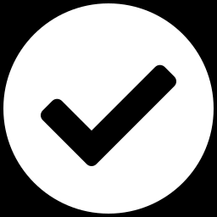
Gabarito e Encerramento
Resposta
Localmente, é impossível distinguir os efeitos da gravidade dos efeitos de um referencial acelerado — uma pessoa não consegue determinar, apenas por experimentos locais, se está num campo gravitacional ou sendo acelerada no espaço vazio.
Resumo da Aula
Um buraco negro é o caso mais extremo dessa curvatura.
• A luz também segue geodésicas — por isso é desviada perto de massas grandes.
Próxima aula: Ondas Gravitacionais (Detecção e eventos cósmicos extremos).
POSSOR · Astrofísica e Cosmologia Avançada · Aula 184
9

